Slide 1
Bank marketing
https://github.com/DSL-1/TB-Datmin

Slide 2
Kelompok 6
NIM | Nama | Akun Github
3311901078 | Muhammad Khadafi | khadafisani
3311901072 | Latu Alam Saputra | KyutoZ
3311901080 | Samuel Chris William Marpaung | SamuelChrisW

Slide 3
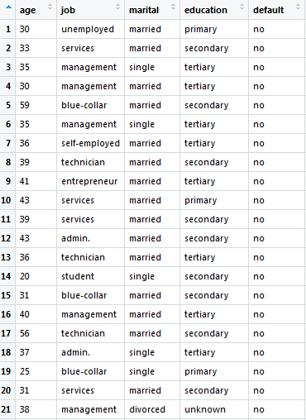
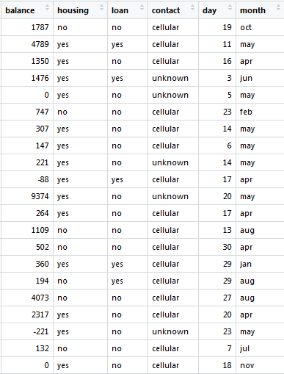
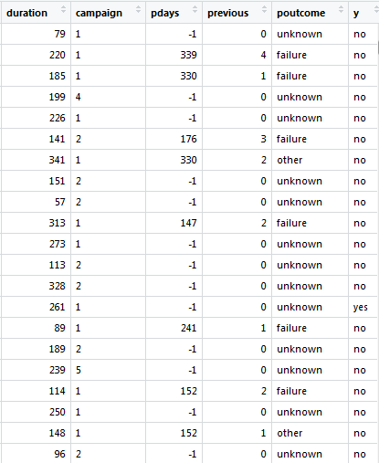
Dataset

Slide 4
Penjelasan dan analisa mengenai dataset
Data tersebut terkait dengan kampanye pemasaran langsung dari lembaga perbankan Portugis. Kampanye pemasaran didasarkan pada panggilan telepon. Seringkali, dibutuhkan lebih dari satu kontak ke klien yang sama, untuk mengakses apakah akan ('ya') atau tidak ('tidak') berlangganan produk (deposito bank).
jika poutcome failure, duration ≤ 380, age > 58, dan divorced maka 100% yes

Slide 5
Proses data mining yang dilakukan pada dataset
Proses dataset yang dilakukan pada dataset yaitu Classification yang bertujuan untuk memprediksi apakah klien akan berlangganan deposit berjangka.

Slide 6
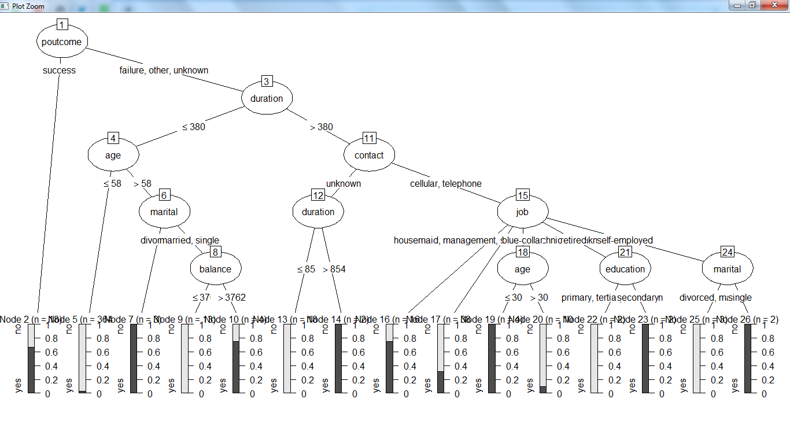
Hasil data mining

Slide 7
Hasil analisa data mining
Total yes/no
yes | no
51 | 448

Slide 8
Referensi
Dataset yang digunakan : Bank-500.csv (sampel) Sumber https://archive.ics.uci.edu/ml/datasets/Bank+Marketing

